Slide 2



Slide 3







Slide 5
A
B
1 cm²
D
C
Tính diện tích
hình chữ nhật ABCD.

Slide 6
A
B
Tính diện tích hình chữ nhật ABCD biết rằng mỗi ô vuông nhỏ có diện tích là 1 cm² .
1 cm²
D
C
Thảo luận nhóm bàn:
+ Tính số ô vuông nhỏ trong hình chữ nhật ABCD.
+ Mỗi ô vuông có diện tích là 1 cm². Tính diện tích của hình chữ nhật ABCD.

Slide 7
A
B
1 cm²
D
C

Slide 10
1
A
B
E
6 cm
4 cm
3 cm
D
C
G

Slide 11
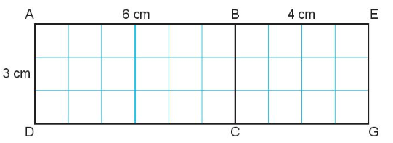

Hình chữ nhật | ABCD | BEGC | AEGD
Chiều dài | cm | cm | cm
Chiều rộng | cm | cm | cm
Diện tích | cm² | cm² | cm²
6
3
18

Slide 12

10 cm
Hình chữ nhật | ABCD | BEGC | AEGD
Chiều dài | cm | cm | cm
Chiều rộng | cm | cm | cm
Diện tích | cm² | cm² | cm²
6
4
10
3
3
3
18
12
30

Slide 14
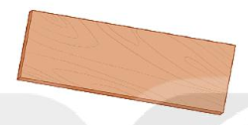
2
Một tấm gỗ hình chữ nhật có chiều rộng 5 cm, chiều dài 15 cm. Tính diện tích tấm gỗ đó.

Slide 15


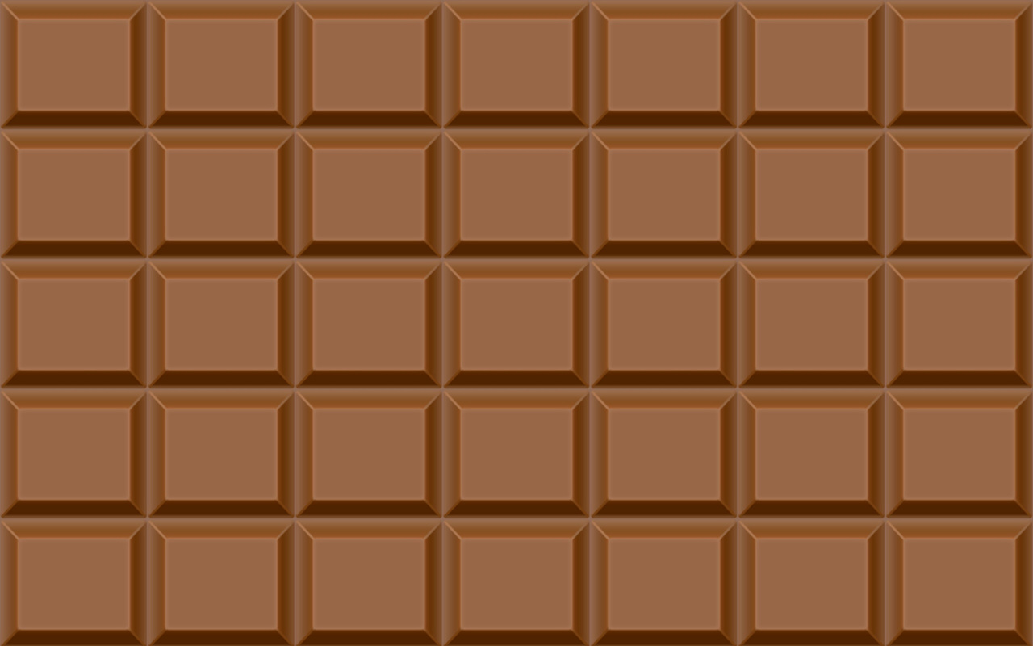


Slide 16




Slide 18

Chia miếng sô cô la thành bốn miếng nhỏ hình chữ nhật rồi cho biết mỗi bạn nhận được miếng sô cô la bao nhiêu xăng ti mét vuông?

Slide 19
Thảo luận nhóm 4 theo yêu cầu:
1. Tìm cách chia miếng sô cô la thành bốn miếng nhỏ hình chữ nhật tương ứng với 4 bạn.
2. Mỗi bạn trong nhóm tô màu 1 phần vừa chia và tính diện tích phần sô cô la đó, viết vào 4 góc khăn trải bàn.
3. Thảo luận thống nhất, rút ra kết luận cách làm và viết vào giữa khăn trải bàn.

Slide 20

Thảo luận nhóm 4 theo yêu cầu:
1. Tìm cách chia miếng sô cô la thành bốn miếng nhỏ hình chữ nhật tương ứng với 4 bạn.
2. Mỗi bạn trong nhóm tô màu 1 phần vừa chia và tính diện tích phần sô cô la đó, viết vào 4 góc khăn trải bàn.
3. Thảo luận thống nhất, rút ra kết luận cách làm và viết vào giữa khăn trải bàn.

Slide 24


